Slide 1
Les outils numériques de la DGE au service des entrepreneurs
Mission services à la personne
Novembre 2017

Slide 2
Un portail Internet dédié aux SAP

Slide 3
L’essentiel des services à la personne
L’essentiel des services à la personne
Ce site grand public regroupe toutes les informations sur :
Les activités du secteur des services à la personne.
La réglementation des services à la personne et les avantages fiscaux et sociaux du secteur.
L’emploi et la formation du secteur,
L’utilisation des CESU déclaratif et préfinancé
Des outils numériques dédiés
http://www.entreprises.gouv.fr/services-a-la-personne

Slide 4
Secteur des services à la personne
L’essentiel des services à la personne
Découvrir :
Les 26 activités de services à la personne.
La règlementation des SAP.
La démarche qualité.
Les acteurs du secteur des SAP.

Slide 5
Formations et métiers des services à la personne
L’essentiel des services à la personne
Découvrir :
Les métiers des SAP.
Les formations permettant d’exercer les métiers de services à la personne.
Comment accéder à un titre / diplôme.
Comment trouver un emploi dans le secteur.

Slide 6
Web TV Les services à la personne en vidéo
L’essentiel des services à la personne
Web TV :
Témoignages métiers ;
Présentation de dispositifs (CESU, accompagnements,…)

Slide 7
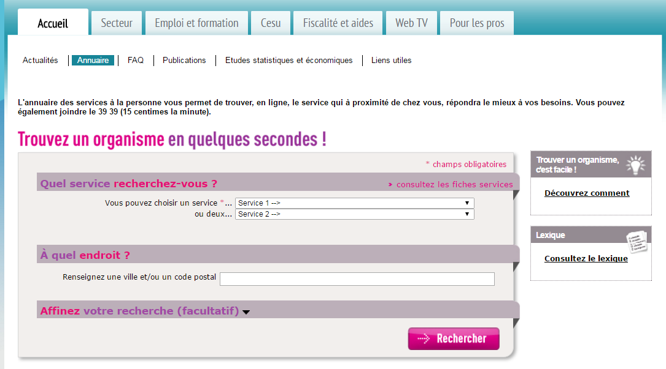
Annuaire des SAP Trouver facilement un organisme de services à la personne
L’essentiel des services à la personne

Slide 8
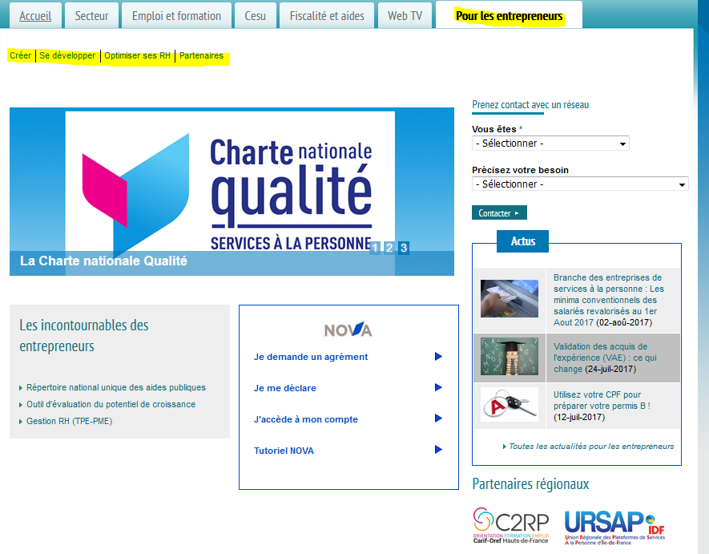
Un onglet spécialisé pour les entrepreneurs
Cet onglet du site est dédié aux professionnels des services à la personne propose :
Des ressources utiles à la création et au développement d’activité dans les services à la personne ( bonnes pratiques, cartographie SAP, modèles de performance,…).
Des informations pour les salariés et les dirigeants afin d’ optimiser ses ressources humaines (témoignages, conseils recrutement, GPEC, prévention des risques,…).
Un service de mise en relation des porteurs de projets et organismes avec les acteurs du conseil et de l’accompagnement.

Slide 9
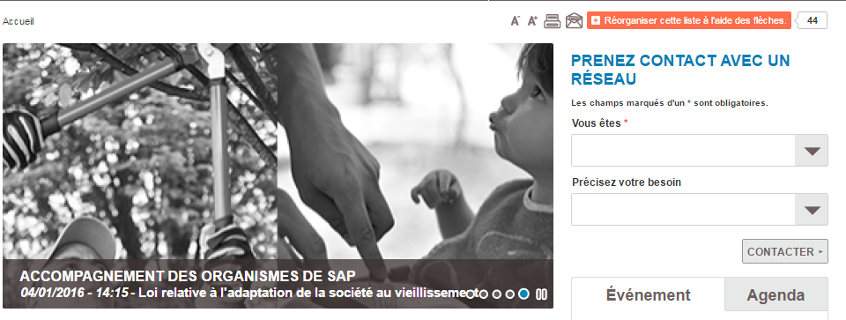
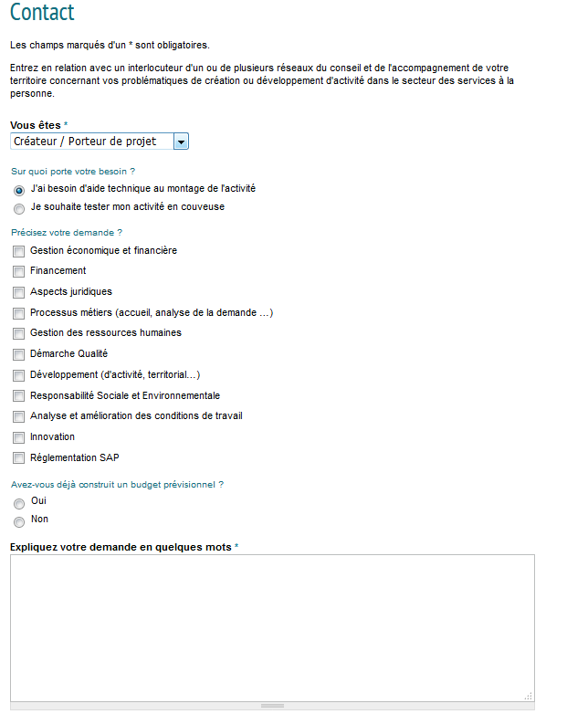
Formulaire de contact
Entrez en relation avec les réseaux du conseil et de l’accompagnement concernant vos projets de création ou développement d'activité dans le secteur des services à la personne.

Slide 10
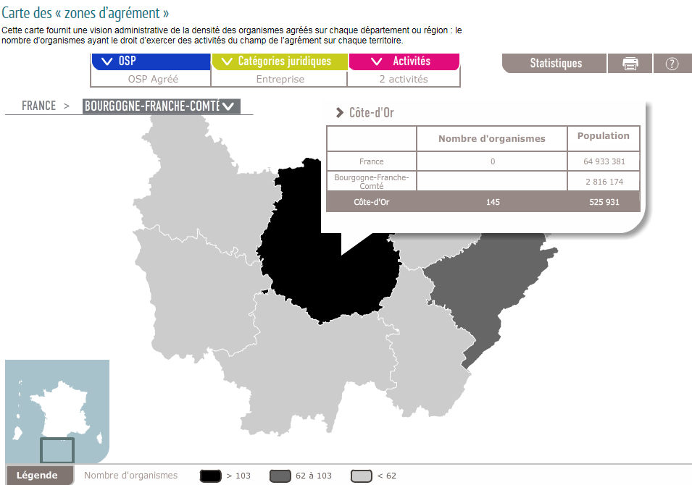
Cartographie de l’offre de service
Deux modules cartographie à votre disposition :
Zones d’agrément : Cartographie de la densité des organismes agréés dans chaque département ou région.
Zones d’intervention : Cartographie des zones d’intervention déclarées par les organismes pour chacune de leurs implantations.

Slide 11
Extranet NOVA

Slide 12
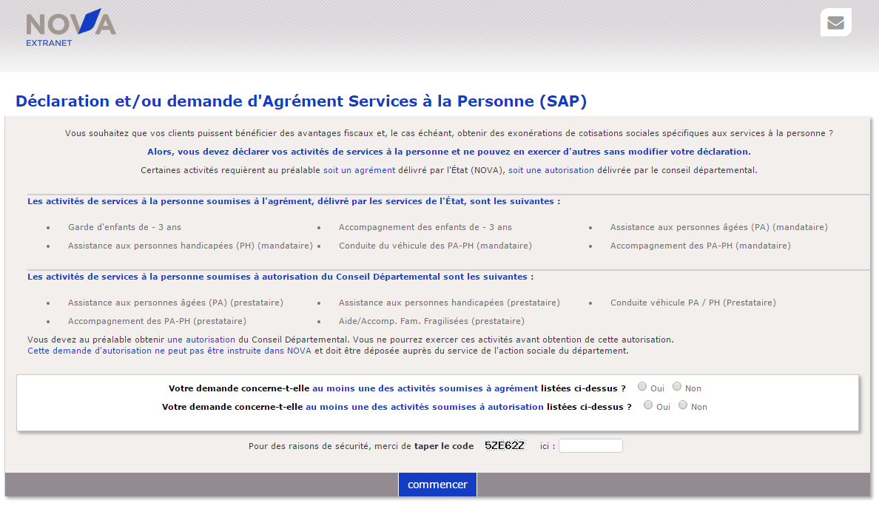
Extranet NOVA
Espace dédié aux organismes de services à la personne permettant de :
Gérer vos demandes de déclaration et / ou d’agrément d’activités,
Suivre l’activité de votre organisme,
Optimiser votre référencement dans l’annuaire des organismes de services à la personne.
S’inscrire sur NOVA
https://nova.entreprises.gouv.fr/site/inscription//

Slide 13
Fiche organisme
Depuis l’espace Extranet, les organismes peuvent :
Gérer certaines données administratives.
Gérer les données commerciales diffusées dans l’annuaire.
Suivre l’avancée des demandes.
Adhérer à la Charte nationale Qualité
Saisir les données d’activité (EMA, TSA et bilan).

Slide 14
Suivi des données d’activité
Les organismes de services à la personne doivent saisir dans NOVA les données d’activité à l’aide les outils suivants :
Les Etats Mensuels d‘Activité (EMA) permettent un suivi statistique d’activité mois par mois (la saisie est mensuelle ou trimestrielle).
Le Tableau Statistique Annuel (TSA) dresse une synthèse statistique annuelle de l'activité de chaque établissement d’un organisme.
Le bilan annuel (qualitatif et quantitatif).
Des campagnes de mailing pour vous informer des périodes d’ouverture et de fin de saisie.
L’absence de saisie peut entrainer des sanctions administratives (retrait de l’annuaire des SAP, retrait de déclaration et/ou agrément).

Slide 15
La Charte nationale Qualité

Slide 16
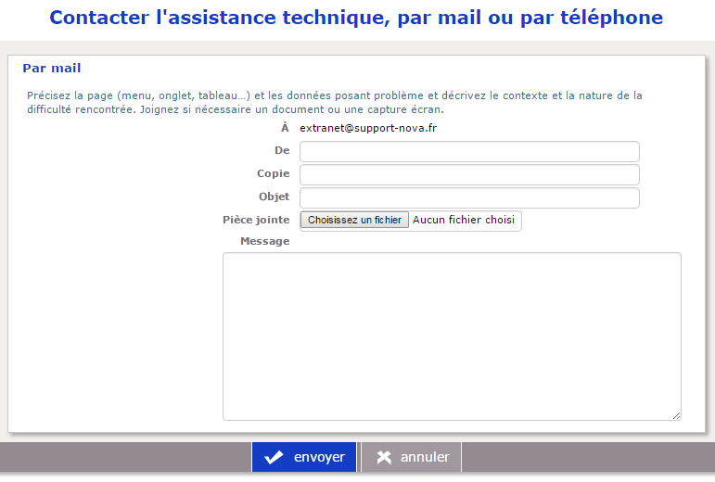
Assistance NOVA
Besoin d’aide ?
L’assistance NOVA est à votre disposition du lundi au vendredi, par mail ou par téléphone.
Horaires d’ouverture
de 9h00 à 12h30 et de 13h30 à 18h00
tél. 01 46 29 36 60

Slide 17
Merci de votre
attention

